Slide 1
Bottleneck CODIR
Bottleneck CODIR
Data-Analyse
William Derue
Developpeur IA
08/11/2025

Slide 2
Analyses Exploratoires des Données
Datasets
Caractéristiques
Traitement réalisés
Nettoyages des données
Remarques éventuelles, pièges ou difficultés rencontrées

Slide 3
Analyses Exploratoires des Données
Datasets & Caractéristiques
Datasets & Caractéristiques
web.xslx
Data brut de la boutique en ligne du 01 au 31 octobre (clé : id_web)
erp.xlsx
Data de contrôle/inventaire au 31 octobre (clé : product_id)
liaison.xlsx
Fichier de liaison pour faire la relation web et erp. (clé : id_web, product_id)

Slide 4
Analyses Exploratoires des Données
Traitement réalisés
Traitement réalisés :
web.xslx
Correction de la variable SKU (retire les entrée non renseignée du dataset).
df_web_clean.dropna(subset=['sku'],inplace=True)
erp.xlsx
Correction des prix négatifs
3 articles avec des prix négatifs dans le dataset.
df_erp.loc[mask, "price"] = df_erp['purchase_price'] * marge
Correction status et quantités des stocks
df_erp.loc[mask, "stock_status"] = df_erp['stock_status_2']
df_erp.loc[mask, "stock_quantity"] = 0

Slide 5
Analyses Exploratoires des Données
Remarque
Remarques
Web.xlsx trop de données non pertinente
La ressource https://bitbucket.org/hrojas/learn-pandas/src/master/ n’est pas à jour.
Besoin spécifique trop peu spécifié en amont.

Slide 6
Analyses Exploratoires des Données
Remarque
Remarques
Web.xlsx trop de données non pertinente
La ressource https://bitbucket.org/hrojas/learn-pandas/src/master/ n’est pas à jour.
Besoin spécifique trop peu spécifié en amont.

Slide 7
Fusion ou consolidations des données
Choix des attributs
Clés utilisés → (product_it, id_web)
Vigilances particulières au cours du traitements
Difficultés ou pièges rencontrés

Slide 8
Fusion ou consolidations des données
Choix des attributs
product_id
Price
total_sales
ca_par_article
ca_prop
sales_prop
mois_de_stock
valorisation_stock_euros
prix_ht
marge_brut
taux_marge
purchase_price
Point de vigilance :
Fusion de deux dataset avec un nom de clé différent.
Le type de jointure (outer, inner, left, right)
Les valeurs d’une clé non renseignées
Les doublons

Slide 9
Analyses univariées du prix
Méthodes statistiques employés
Boite à moustache.
Z-score.
Outliers.
Graphique avec commentaire des résultats
Limites éventuelles de l’analyse

Slide 10
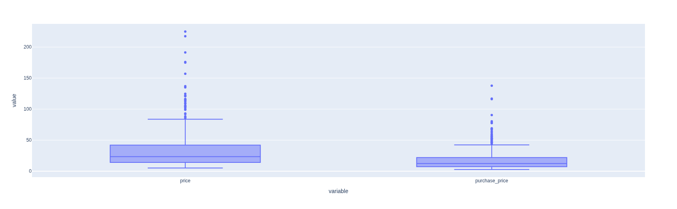
Analyses univariées du prix
Boite à moustache

Slide 11
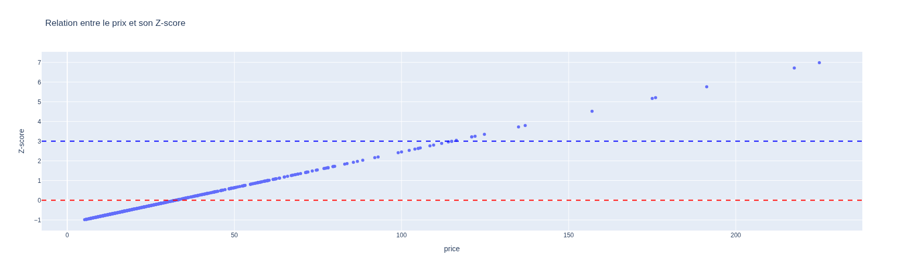
Analyses univariées du prix
Z-score
z=(X−μ)/σ
Z-score = (price - moyenne_price) / ecart_type

Slide 12
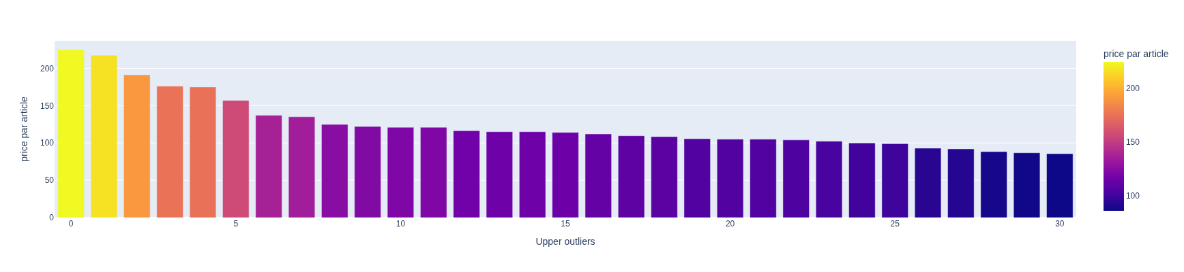
Analyses univariées du prix
Outliers
Nombre de vente d'article hors outliers: 5621.0
Nombre de vente d'article seulement outliers: 130.0
Quantité d'article hors outliers en stock: 15852
Quantité d'article outliers en stock: 888

Slide 13
Analyses complémentaires
CA, quantités, stocks, taux de marge et correlations
Méthodes statistiques employés
Principe de Pareto
Couverture de Stock
Valeur d’inventaire
Taux de marge
Correlation
Graphique avec commentaire des résultats
Limites éventuelles de l’analyse

Slide 14
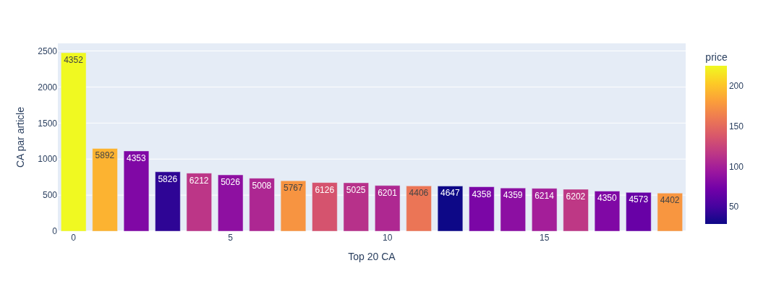
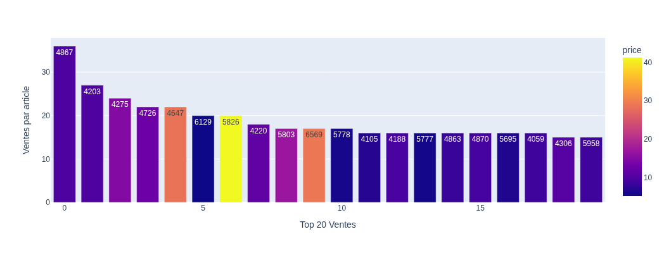
Analyses complémentaires
CA, quantités, stocks, taux de marge et correlations
Calcul 20 / 80
Nombre d'articles représentant 80% du CA : 434
Proportion que représente ce groupe d'articles dans le catalogue entier du site web : 61%

Slide 15
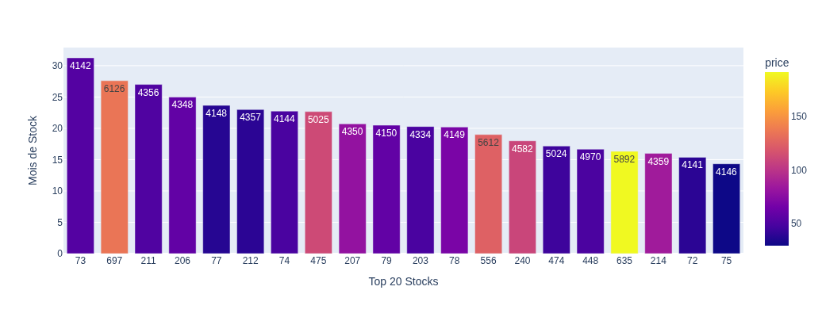
Analyses complémentaires
CA, quantités, stocks, taux de marge et correlations
Couverture de stock / Valeur d’inventaire
La valorisation de la totalité du stock en euros est : 494 637.9€

Slide 16
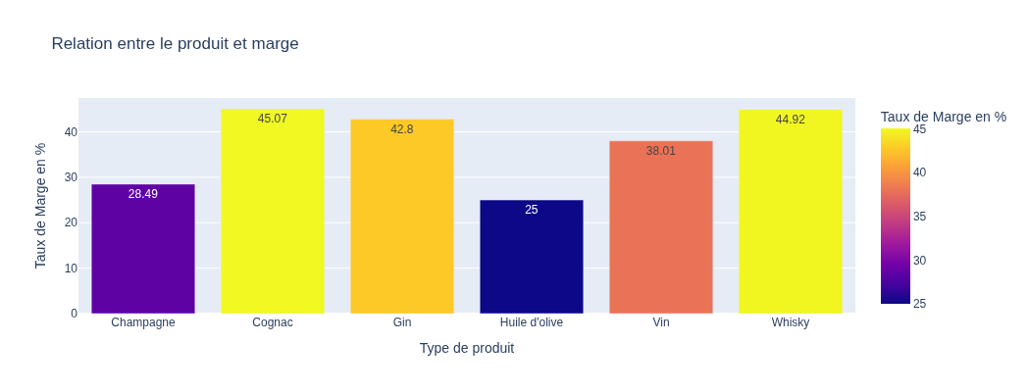
Analyses complémentaires
CA, quantités, stocks, taux de marge et correlations
Taux de marge
Taux de marge minimum: 22.78
Taux de marge minimum: 47.76

Slide 17
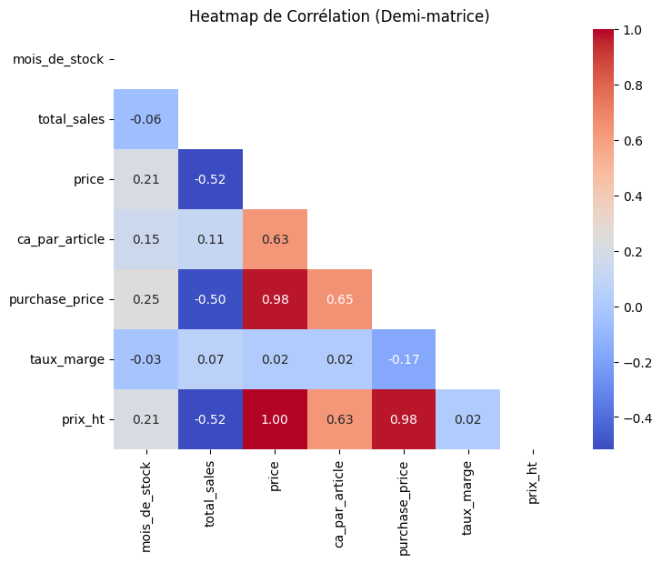
Analyses complémentaires
CA, quantités, stocks, taux de marge et correlations
Correlation
1. La Confirmation Évidente (Les Rouges Vifs)
price vs prix_ht (1.00) : C'est une corrélation parfaite. C'est normal, car vous avez calculé l'un directement à partir de l'autre (prix_ht = price / 1.2). C'est une vérification que votre calcul est juste.
price vs purchase_price (0.98) : C'est la corrélation la plus importante du graphique. Elle est extrêmement forte.
➡️ Conclusion : Votre stratégie de prix est très claire. Le prix de vente est directement (et très fortement) lié au coût d'achat. Vous n'avez pas de prix "fantaisistes" ; si un vin est cher, c'est parce que vous l'avez acheté cher.
2. La Loi de la Demande (Les Bleus Sombres)
total_sales vs price (-0.52) : C'est une corrélation négative modérée.
total_sales vs purchase_price (-0.50) : C'est la même chose, vu du côté des achats.
➡️ Conclusion : C'est la loi économique de base en action. Plus vos vins sont chers, moins ils se vendent en quantité. À l'inverse, vos vins les moins chers sont ceux qui se vendent le plus.
3. L'Impact sur le Chiffre d'Affaires (Les Rouges Moyens)
ca_par_article vs price (0.63) : C'est une corrélation positive modérée à forte.
➡️ Conclusion : C'est l'information la plus stratégique. Même si vos vins chers se vendent moins (Leçon 2), ils génèrent individuellement plus de Chiffre d'Affaires total que les vins bon marché. L'effet "prix élevé" compense (et dépasse) l'effet "faibles ventes". C'est le cœur de votre analyse 20/80 : quelques bouteilles chères génèrent une grosse partie du CA.
💡 Les "Non-Relations" (Les Blanches/Grises)
Ce sont souvent les informations les plus surprenantes.
taux_marge vs price (0.02) : Il n'y a aucun lien entre le prix d'un vin et son taux de marge.
➡️ Conclusion : Cela signifie que vous n'appliquez pas un taux de marge plus élevé aux vins chers. Un vin à 200€ n'a pas un meilleur pourcentage de marge qu'un vin à 20€. Vous appliquez peut-être une stratégie de coefficient multiplicateur stable (par exemple, "j'achète 10, je vends 30" et "j'achète 100, je vends 300"). La marge en euros est plus grande, mais le taux est le même.
mois_de_stock vs total_sales (-0.06) : Il n'y a aucun lien entre le volume de vente et la durée de stock.
➡️ Conclusion : Ce n'est pas parce qu'un produit se vend beaucoup qu'il a peu de mois de stock.

Slide 18
Actions pour la suite
Fiabiliser les données
Multiplier les stratégies d’analyse et les indicateurs
Automatiser l’analyse et le comptre rendu d’analyse
Implementer de l’IA prédictive (gestion de stock et des marges)
Implementer de l’IA générative (module askai pour CODIR)

Slide 19
Point sur les compétences apprises
Qu’est-ce qui s’est bien passé pour vous dans ce travail de nettoyage ?
Qu’est-ce que vous avez trouvé le plus difficile ?
Sur quelles tâches est-ce que vous pensez avoir besoin de plus d'entraînement ?

